Slide 1



2023-1-EE01-KA220-ADU-000150753
MOKYMŲ PROGRAMA
MOKYMOSI MODULIS 2: Kūrybiškumas ir ekologiškas dizainas per keramikos meną ir paveldą
Finansuoja Europos Sąjunga. Taiau išreikštos nuomonės ir požiūriai yra tik autoriaus (-ių) nuomonės ir požiūriai, kurie nebūtinai atspindi Europos Sąjungos ar Estijos nacionalinės agentūros nuomonę. Nei Europos Sąjunga, nei finansavimą skirianti institucija negali būti laikomos atsakingomis už juos.

Slide 2
1 PAMOKA: Keramikos kilmės ir reikšmės tyrinėjimas bei pirminiai molio darbai

Slide 3
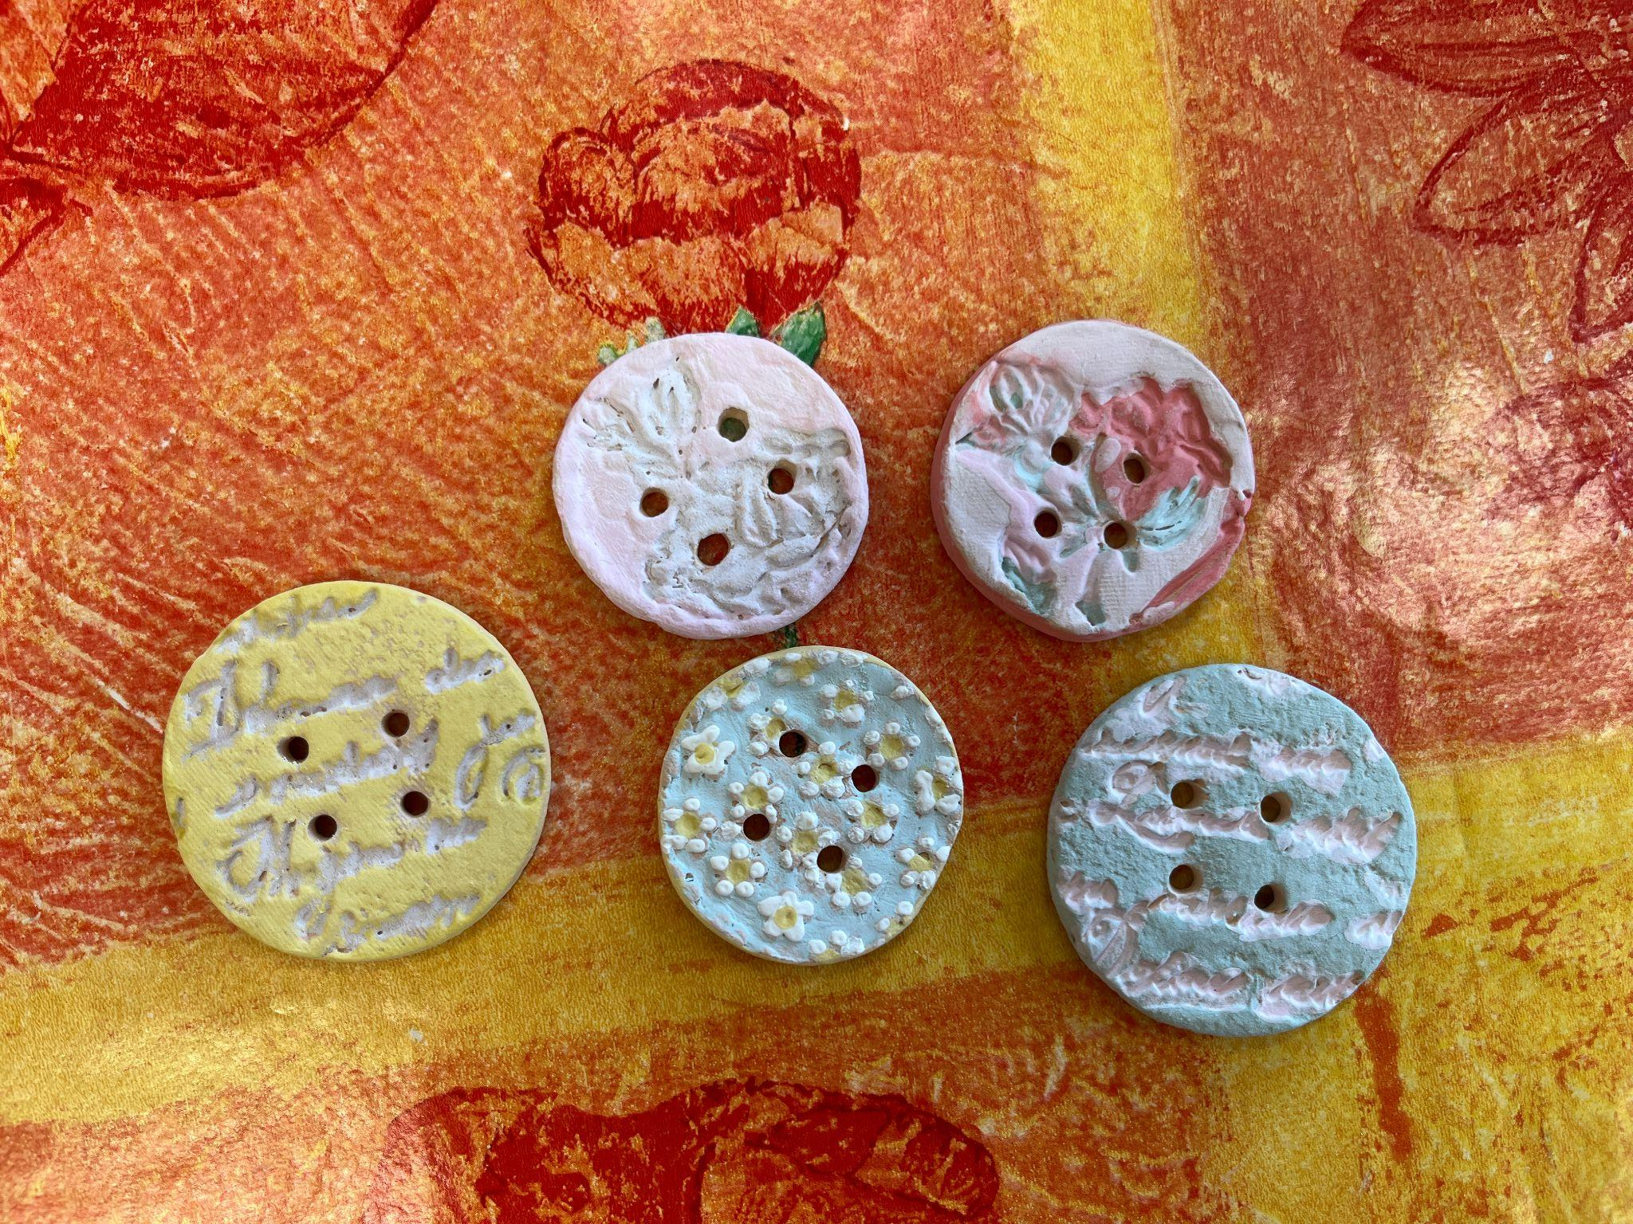
  Kūrybinė interaktyvi veikla: asmeninio talismano gaminimas iš molio
Pateikite kūrybinę užduotį:
Pakvieskite mokinius pasigaminti asmeninį talismaną – simbolinį daiktą iš molio.
Šis dirbinys turėtų atspindėti jiems kažką reikšmingo: norą, apsauginį ženklą, formą, kuri simbolizuoja jų istoriją ar nuotaiką. Parodykite keletą pavyzdžių (abstrakčius simbolius, gyvūnus, rankas, spirales, akis, inicialus ir pan.
Paaiškinkite, kad nėra „teisingo“ būdo – talismanas turėtų atspindėti asmeninę intuiciją ir išraišką.
- Skatinkite mokinius mėgautis taktiline patirtimi ir nesijaudinti dėl tobulumo.
- Priminkite jiems, kad daiktas turi būti nedidelis (kad būtų lengva išdegti).

Slide 4
  Apibendrinimas ir apmąstymai
Užbaikite sesiją apmąstymų ratu:
Pakvieskite dalyvius parodyti savo talismanus ir trumpai papasakoti, ką jie sukūrė ir kodėl.
Užduokite tokius klausimus:
Kas jums patiko dirbant su moliu?
Ar buvo kas nors netikėta ar sudėtinga?
Ar galite pasidalinti, kas įkvėpė jūsų talismanodizainą?
Kaip nusprendėte dėl formos ir raštų?
Ar buvo kokių nors ypač veiksmingų ar sudėtingų dalykų?
Ar dirbdami su moliu susidūrėte su kuo nors, kas jus nustebino ar pakeitė jūsų požiūrį į rankdarbius iš natūralių medžiagų?
Kaip jūsų talismanas atspindi jūsų asmenybę ar kultūrinį paveldą, jei taip yra?

Slide 5







2023-1-EE01-KA220-ADU-000150753
Ačiū už jūsų dėmesį
Partneriai
Finansuoja Europos Sąjunga. Taiau išreikštos nuomonės ir požiūriai yra tik autoriaus (-ių) nuomonės ir požiūriai, kurie nebūtinai atspindi Europos Sąjungos ar Estijos nacionalinės agentūros nuomonę. Nei Europos Sąjunga, nei finansavimą skirianti institucija negali būti laikomos atsakingomis už juos.

